Slide 1


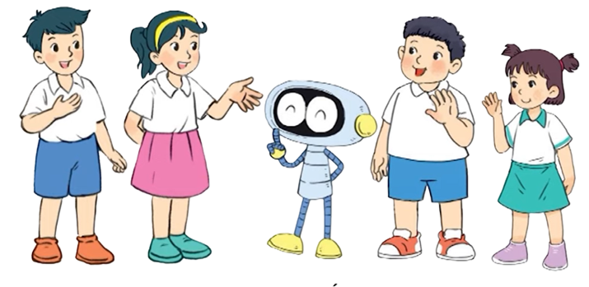
TOÁN 4

Slide 2

TRƯỜNG TIỂU HỌC QUANG TRUNG
Sách kết nối tri thức với cuộc sống – Lớp 4
Năm học 2024-2025

MÔN TOÁN
ĐỀ-XI-MÉT VUÔNG, MÉT VUÔNG,
MI-LI-MÉT VUÔNG (TIẾT 1)
Giáo viên: Dương Thị Quyên
S/Trang 60

Slide 3


Khám phá

Slide 4
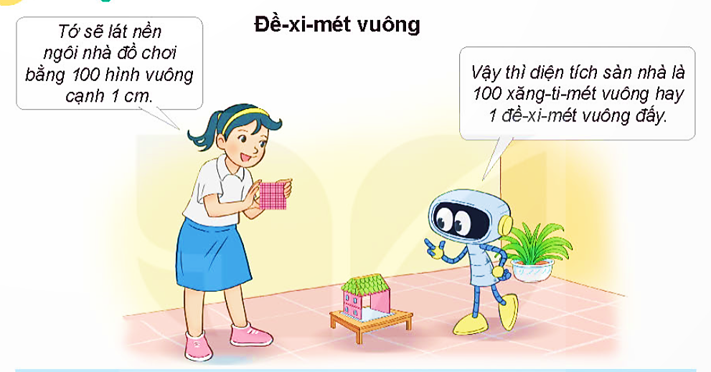

Slide 5
Đề-xi-mét vuông là một đơn vị đo diện tích.
Đề-xi-mét vuông là diện tích của hình vuông có cạnh dài 1m.
Đề-xi-mét vuông viết tắt là dm².
1 dm² = 100 cm².

Slide 6

Luyện tập

Slide 7
1. Hoàn thành bảng sau (theo mẫu).
Đọc | Viết
Hai mươi tư đề-xi-mét vuông | 24 dm²
Ba trăm bốn mươi đề-xi-mét vuông | 340 dm²
Một nghìn không trăm linh năm đề-xi-mét vuông | 1 005 dm²
Năm nghìn đề-xi-mét vuông | 5 00 dm²
?
?
?

Slide 8
2. Số?
?
?
a) 3 dm² = 300 cm²
300 cm² = 3 dm²
?
b) 6 dm² = 600 cm²
600 cm² = 6 dm²
?
?
6 dm² 50 cm² = 650 cm²

Slide 9
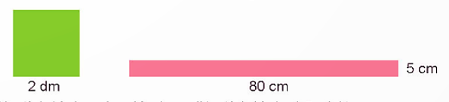
3. Quan sát hình vẽ rồi chọn câu trả lời đúng.
Diện tích hình vuông lớn hơn diện tích hình chữ nhật.
Diện tích hình vuông bằng diện tích hình chữ nhật.
Diện tích hình vuông bé hơn diện tích hình chữ nhật.

Slide 10
Em hãy nói về nội dung bài học hôm nay bằng 1 hoặc hơn 1 từ ngữ.
?
?
?
?
?
….
Notes:
Chia sẻ với thầy cô đây là một phương pháp rất hữu ích giúp HS chốt lại kiến thức bài học bằng một số từ khoá. Sau khi HS nêu ra từ đó, mình có thể yêu cầu hs diễn giải ra từ đó gợi nhớ kiến thức gì,… Hoặc GV có thể diễn giải luôn
Ở đây do sợ HS chưa quen với hđ này nên em Linh làm mẫu mấy từ, các tiết khác thầy cô cứ để HS từ nói ạ
Đây là cách hệ thống hoá lại kiến thức vừa học cực kì hiệu quả thầy cô nhé!

Slide 11



